Slide 1
M7 - DESARROLLO DE APLICACIONES FULL STACK PYTHON TRAINEE V2.0
ACCESO A DATOS EN APLICACIONES PYTHON DJANGO
Hito 1. Conectando a una base de datos (Parte 2)

Slide 2
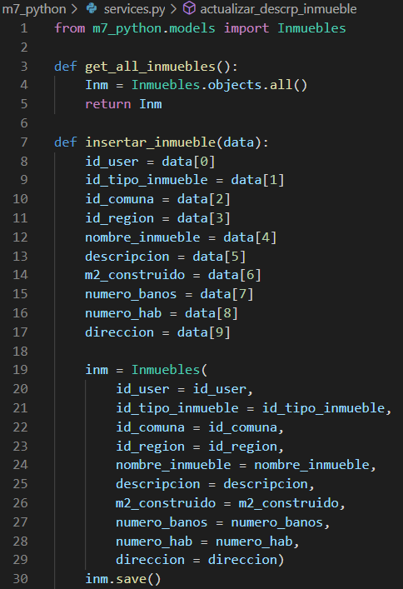
Requerimiento 3
Desarrollo paso a paso del requerimiento 3
Implementar operaciones en los modelos para la manipulación de datos utilizando el framework Django:
Crear un objeto con el modelo y leer del modelo de datos.
Para crear un objeto basta con instanciarlo
y guardarlo.
Para esto hay que implementar el siguiente código y agregarlo en el services.py de la aplicación:

Slide 3

Requerimiento 3
Actualizar un objeto en el modelo de datos.
Borrado de un dato en el modelo de datos utilizando un modelo Django.
Archivo: m7_python/services.py

